Slide 1


Foro Geo Centro Comunidad
Integrantes: Carlos Alvarez
Jarot rivera

Slide 2


Equipo de trabajo
Carlos Alvarez
Jarot rivera
Desarrollador
Desarrollador

Slide 3
Descripción del proyecto
El Proyecto APT que presentamos el día de hoy consiste en desarrollar un foro web para la comunidad geo centro, con funcionalidades adicionales como un apartado de venta de artículos, un sistema para la disponibilidad de estacionamientos actualizada cada 30 minutos mediante sensores.

Slide 4

Relación proyecto y competencias
Diseño de interfaces de usuario efectivas.
Desarrollo de aplicaciones web interactivas.
Implementación y gestión de bases de datos.
Integración de sistemas de hardware con software mediante IoT.
Calidad de software.
Seguridad de sistemas.
Gestión de proyectos informáticos.
Análisis de requisitos.
Modelamiento de arquitectura.

Slide 5

Factibilidad del proyecto
Duración
Factores externos
Factores internos
Herramientas

Slide 6
Duración:
18 semanas: El proyecto se ha planificado para ser desarrollado a lo largo de un periodo de 18 semanas. Este tiempo es suficiente para completar las diferentes etapas del proyecto, desde la planificación y diseño hasta la implementación, pruebas y despliegue final. El uso de metodologías ágiles permitirá dividir las tareas en sprints manejables, asegurando un progreso constante y controlado.

Slide 7
Factores Externos:
Acceso a hardware y sensores: Dependencia de la disponibilidad y acceso a los sensores (ESP32) para la gestión de estacionamientos. Cualquier retraso en la obtención de estos dispositivos podría impactar en la implementación de esta funcionalidad.
Conexión a Internet: La disponibilidad de una conexión estable a Internet es crucial para el desarrollo, pruebas y despliegue en la plataforma PaaS. Problemas con la conexión podrían ralentizar el progreso.
Soporte de la plataforma PaaS: Dependencia del soporte y la estabilidad del PaaS seleccionado para el alojamiento del proyecto. Cualquier problema con la plataforma podría afectar el tiempo de entrega.

Slide 8
Factores Internos:
Conocimiento del equipo: El equipo cuenta con los conocimientos necesarios en tecnologías como React, manejo de rutas y configuración de IoT. La experiencia previa en estas áreas fortalece la capacidad de cumplir con los objetivos del proyecto dentro del tiempo establecido.
Colaboración y comunicación: La colaboración efectiva dentro del equipo es un factor clave. Utilizando herramientas de gestión de proyectos, como Jira o Trello, se asegura un flujo de trabajo organizado y bien documentado.
Gestión del tiempo: La capacidad del equipo para administrar su tiempo y cumplir con las tareas asignadas es fundamental para el éxito del proyecto. El uso de metodologías ágiles facilita la planificación y ejecución del proyecto de manera eficiente.

Slide 9
Herramientas:
React y Vite: Para el desarrollo del front-end, se utilizará React junto con Vite para facilitar un entorno de desarrollo rápido y eficiente.
ESP-Wroom-32: Para la gestión de los sensores en el sistema de estacionamientos en tiempo real.
Platform as a Service (PaaS): Para el despliegue de la aplicación web, asegurando un entorno escalable y de fácil mantenimiento.
GitHub o GitLab: Para el control de versiones y la colaboración en el código fuente.
Herramientas de gestión de proyectos: Jira para el seguimiento de tareas y la organización del equipo.
TailwindCSS: Para el diseño y estilización de la interfaz de usuario, permitiendo un desarrollo visual rápido y coherente.

Slide 10
Objetivos del proyecto
Objetivo General: Desarrollar una aplicación web comunitaria que incluya un foro, un apartado de ventas, un sistema de gestión de estacionamientos en tiempo real y un formulario para reportar y responder problemas, utilizando tecnologías web modernas y metodologías ágiles.
Objetivos Específicos:
Diseñar una interfaz de usuario intuitiva y responsiva utilizando React y TailwindCSS.
Implementar un sistema de gestión de estacionamientos en tiempo real utilizando sensores IoT (ESP32).
Desplegar la aplicación en una plataforma PaaS, asegurando escalabilidad y facilidad de mantenimiento.

Slide 11
Metodología de Trabajo
Metodología Ágil (Scrum):
División del proyecto en sprints o tareas: Esto nos permite gestionar el desarrollo en etapas más pequeñas, facilitando la organización y el seguimiento del progreso para mostrar al cliente.
Reuniones de seguimiento: Realizar reuniones semanales para revisar el avance y ajustar el plan de trabajo según sea necesario.
Desarrollo Iterativo: Implementar funcionalidades clave en iteraciones, permitiendo pruebas continuas y ajustes rápidos.

Slide 12

Evidencias determinadas
Análisis del caso | Mapa de actores | Historias de usuario
Product backlog | Sprint planning | Sprint backlog
Scrumboard | Daily meeting | Impediment log
Release | Review | Retrospective

Slide 13
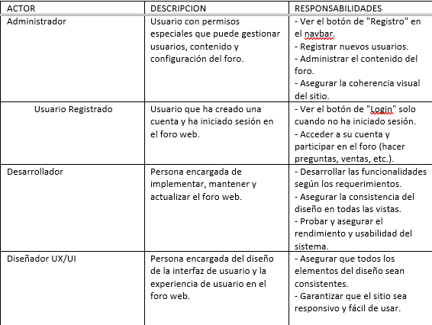
Actores

Slide 14
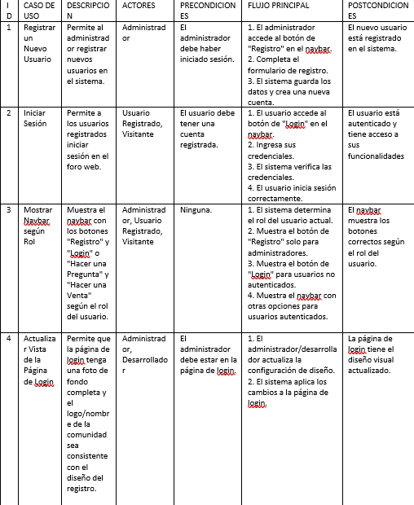
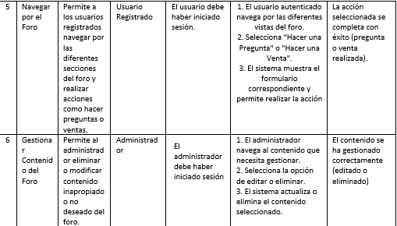
Caso de uso

Slide 15
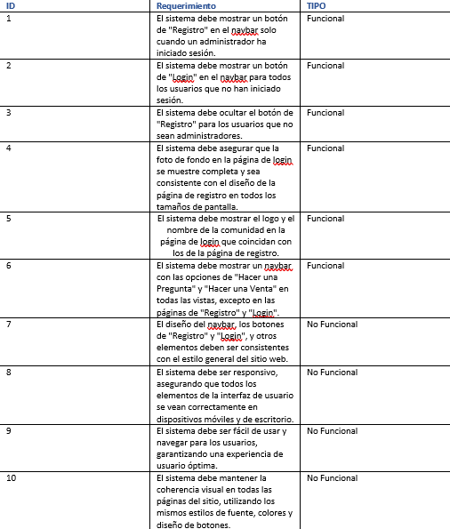
Requerimiento

Slide 16
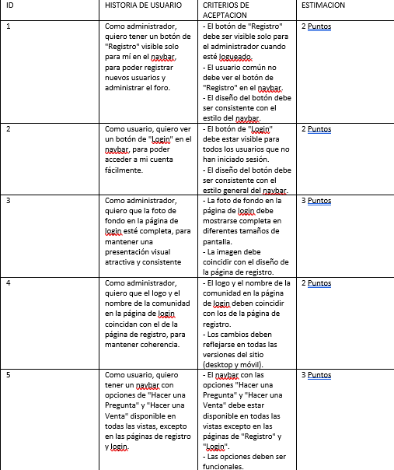
Historias de usuario

Slide 17
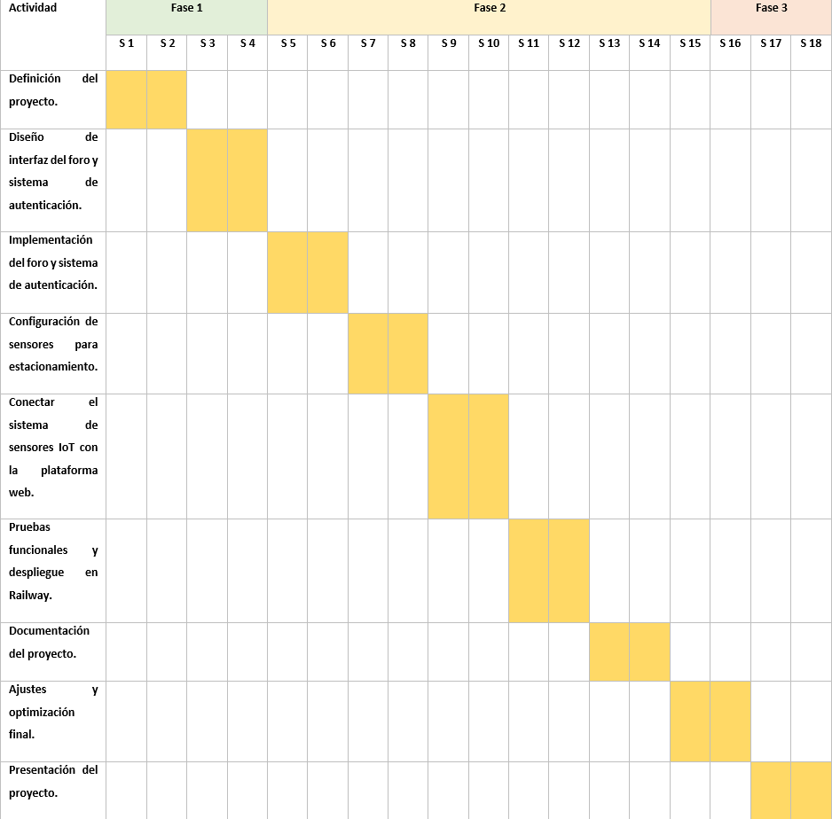
Plan de trabajo
Facilitadores: Disponibilidad de recursos de tecnológicos , apoyo de docentes y acceso a plataformas online
Obstaculizadores: Problemas con hardware IoT, limitaciones de tiempo o coordinación del equipo

Slide 18
Plan de Trabajo
Fase 1: Análisis y Desarrollo Inicial
Semana 1-2 Definición del Proyecto Análisis de requisitos, definición de objetivos y alcance del proyecto. Revisión y aprobación inicial del plan.
Semana 3-4 Diseño de Interfaz del Foro y Sistema de Autenticación Creación de los prototipos de la interfaz para el foro y el sistema de autenticación. Configuración del entorno de desarrollo y establecimiento de la estructura básica del proyecto.
Semana 5-6 Implementación del Foro y Sistema de Autenticación Desarrollo de la funcionalidad del foro, integración del sistema de autenticación, y pruebas unitarias iniciales.
Fase 2: Integración de IoT y Pruebas
Semana 7-8 Configuración de Sensores para Estacionamiento Configuración e instalación de sensores IoT para gestionar el estacionamiento. Pruebas de conectividad y transmisión de datos.

Slide 19
Semana 9-10 Conectar el Sistema de Sensores IoT con la Plataforma Web Integración de los sensores IoT con la plataforma web, asegurando la correcta comunicación de datos entre ambos sistemas.
Semana 11-12 Pruebas Funcionales y Despliegue en Railway Pruebas funcionales y de integración de todos los sistemas. Despliegue en la plataforma Railway y solución de problemas de última hora.
Fase 3: Documentación, Optimización y Presentación
Semana 13-14 Documentación del Proyecto Redacción de la documentación técnica y del usuario, incluyendo manuales de operación y guías de mantenimiento.
Semana 15-16 Ajustes y Optimización Final Realización de ajustes finales, optimización del sistema, y revisión del proyecto con los stakeholders para asegurar que cumple con todos los requisitos.
Semana 17-18 Presentación del Proyecto Preparación y entrega de la presentación final del proyecto, destacando los logros, desafíos superados, y demostración del funcionamiento del sistema.

Slide 20
Evidencias
Código Fuente: Demostración del desarrollo del software mediante repositorios en GitHub.
Prototipos: Mockups y diseño de la interfaz en Figma
Despliegue: URL de la aplicación en la plataforma PaaS.
Documentación: Informes técnicos y manuales de usuario que expliquen el funcionamiento de la aplicación.
Pruebas y validación: Resultados de pruebas funcionales y de integración documentados.

Slide 21

Mockup Foro

Slide 22


Slide 23
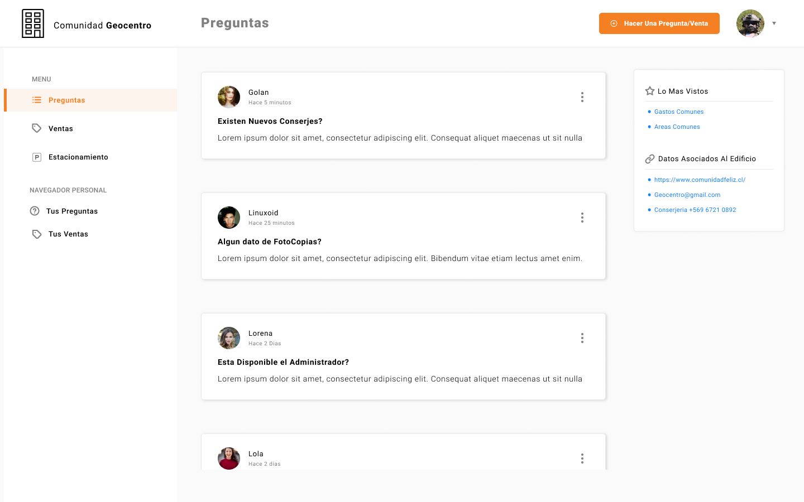

Slide 24
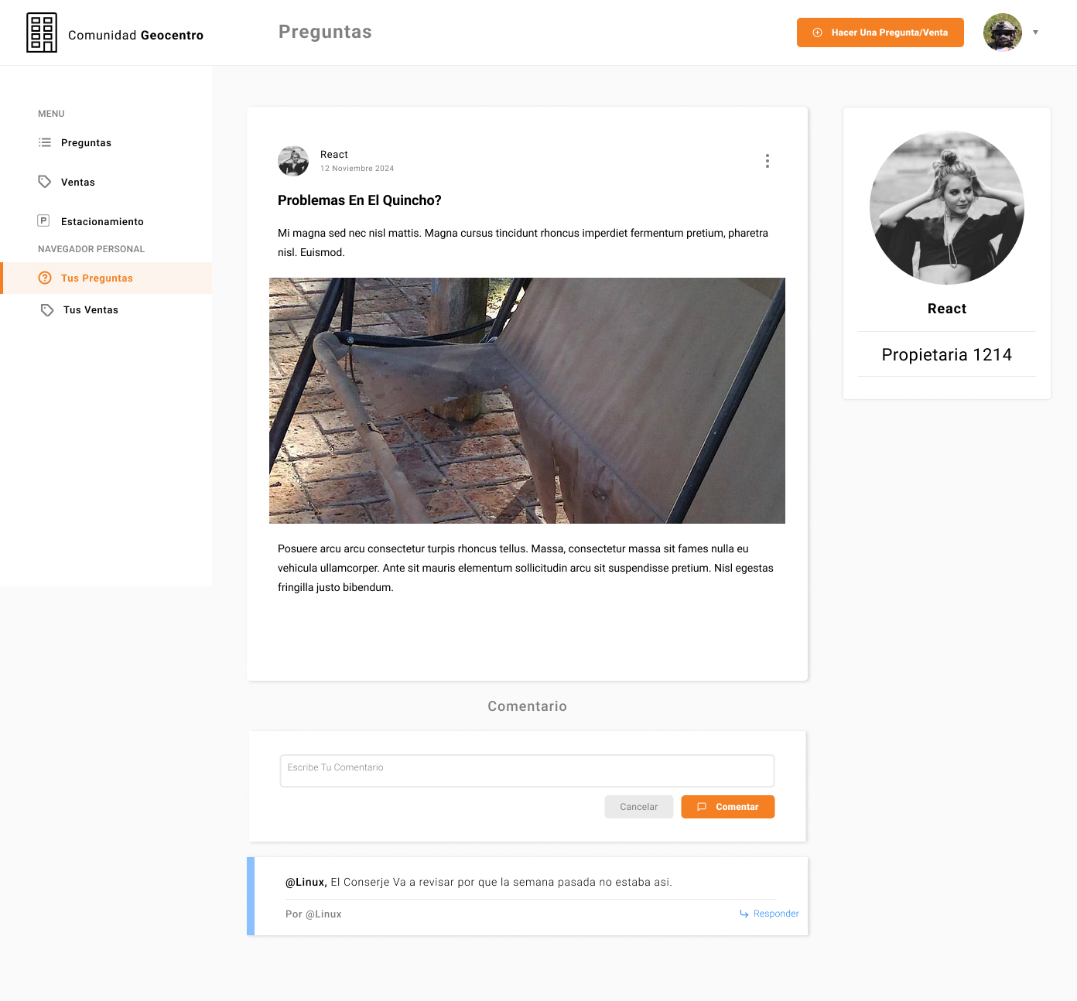

Slide 25
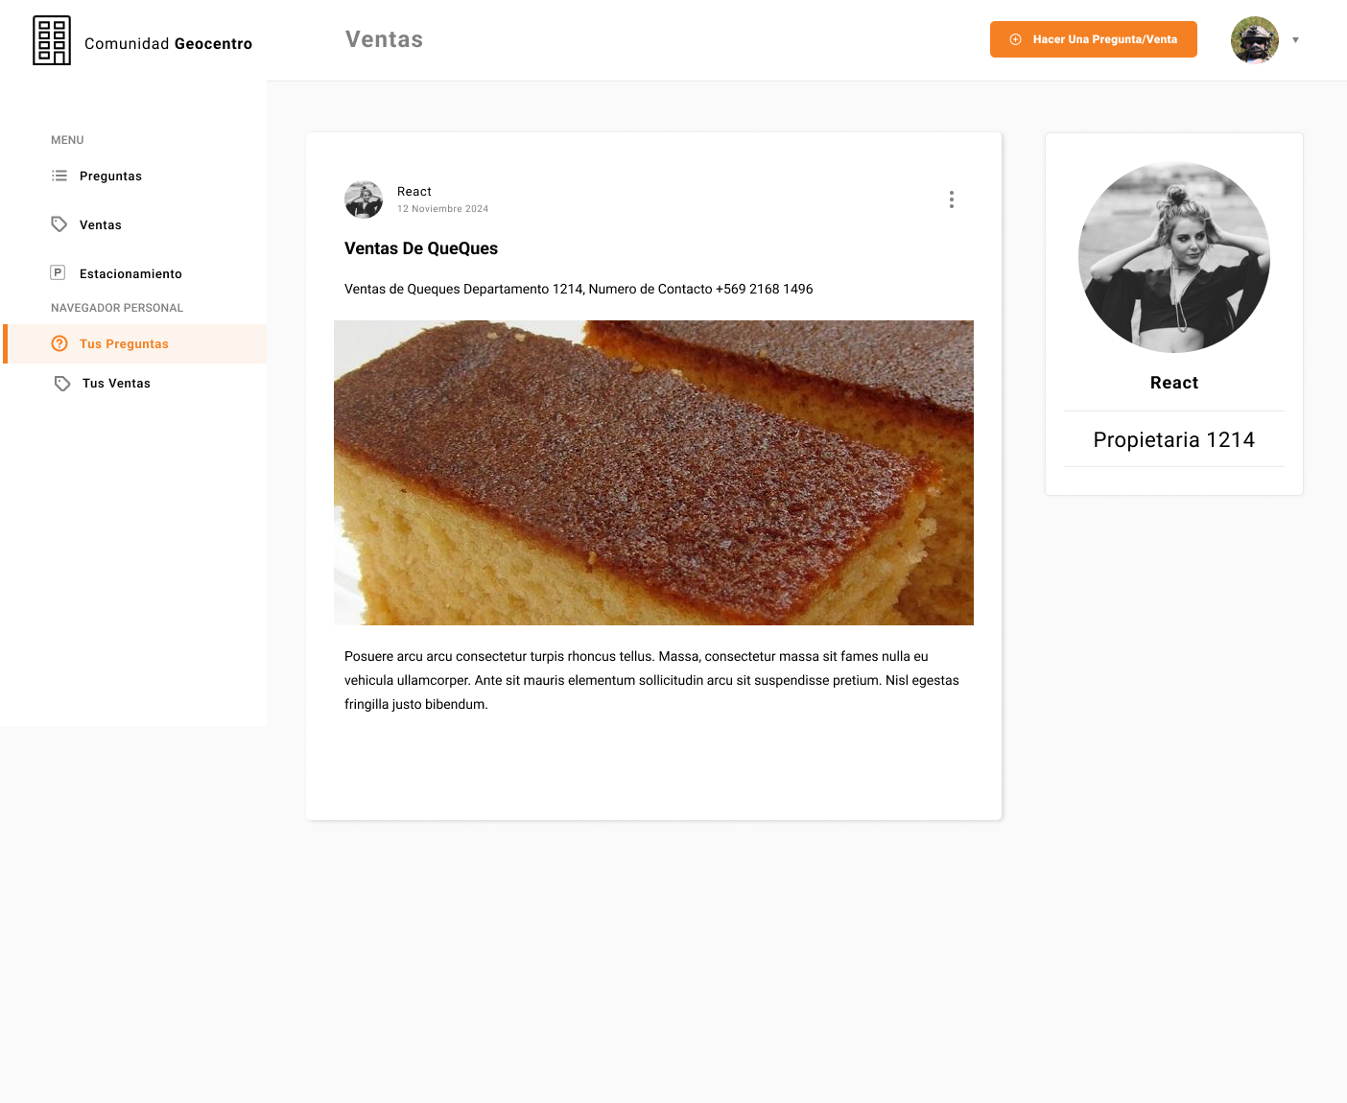

Slide 26
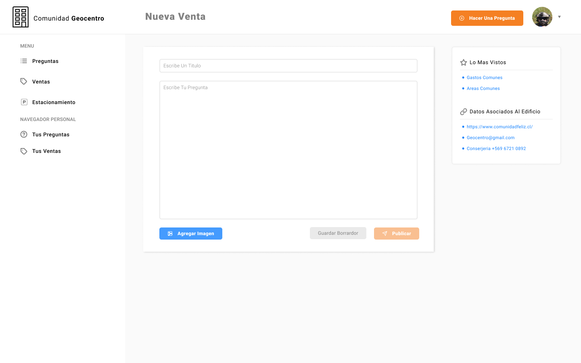

Slide 27
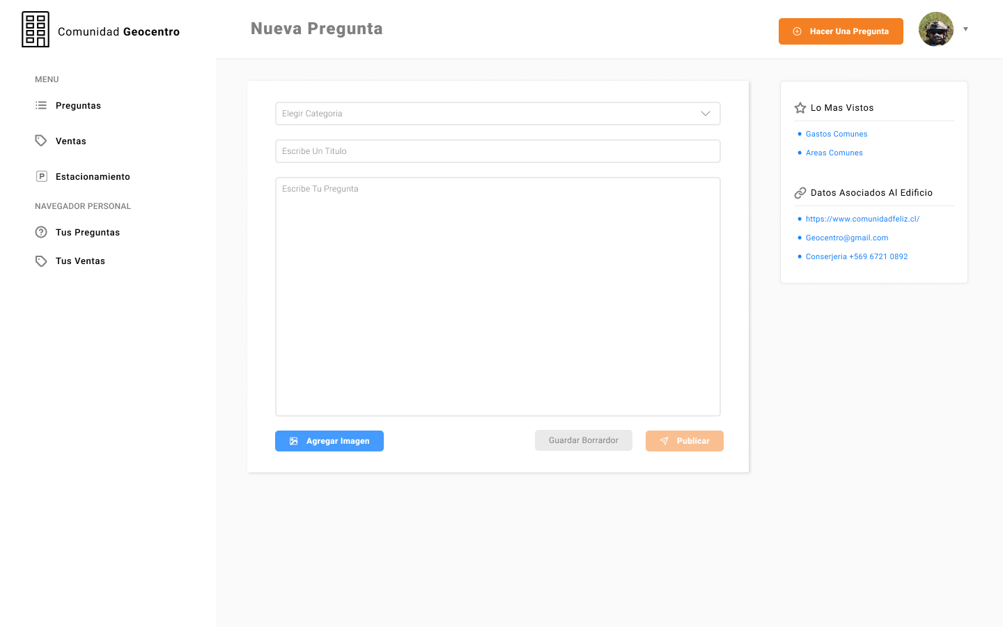

Slide 28
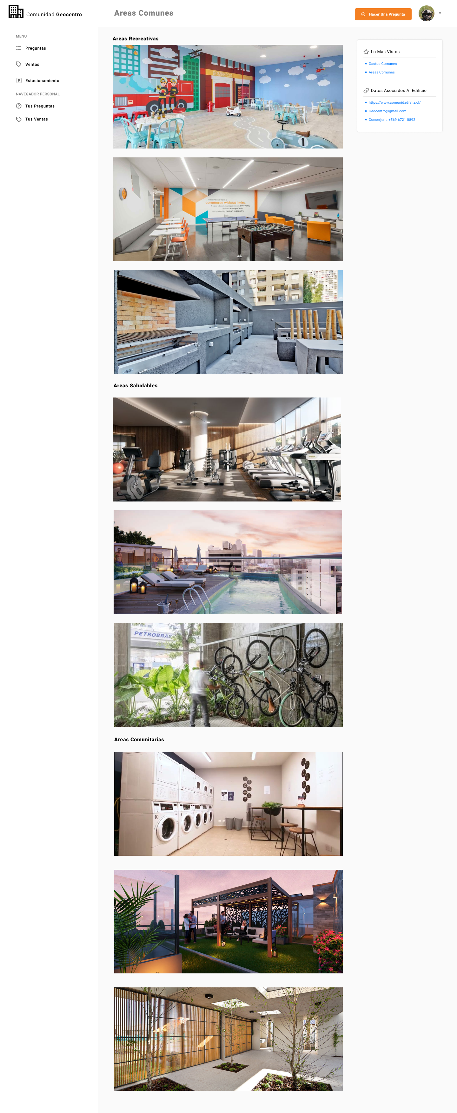

Slide 30
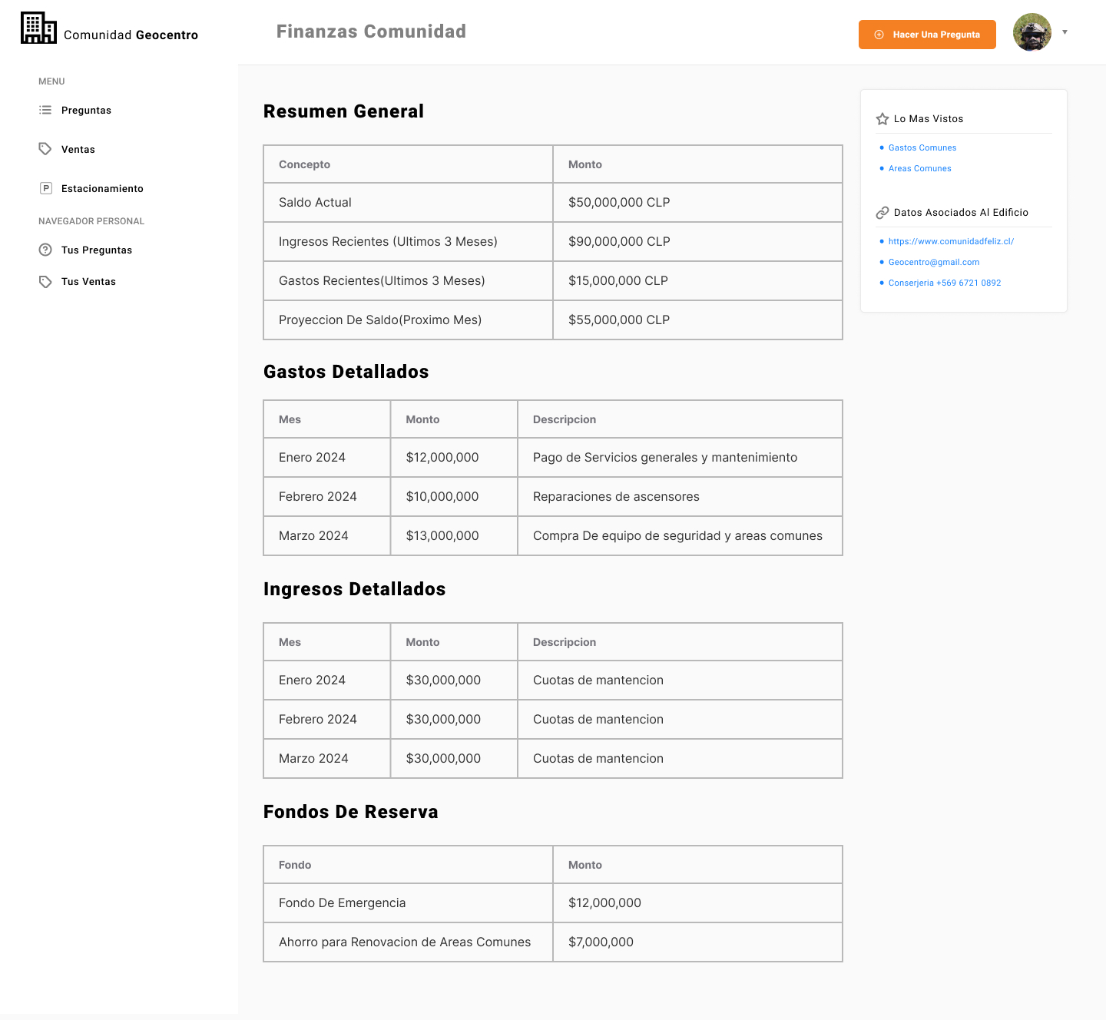

Slide 31
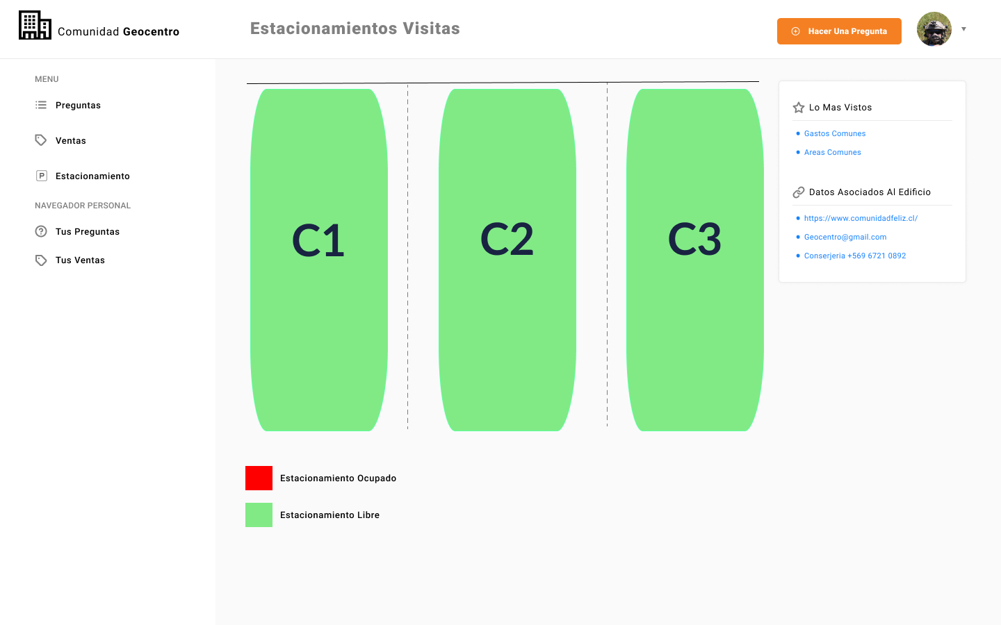

Slide 32

Gracias

